Slide 1
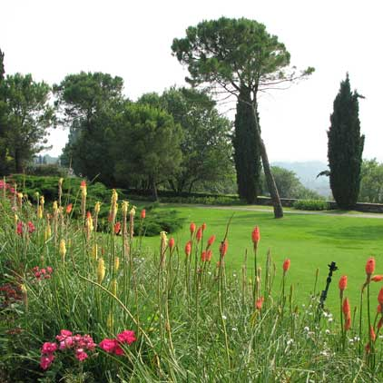
KRALJESTVO
RASTLIN

Slide 2
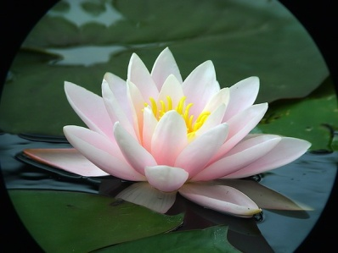
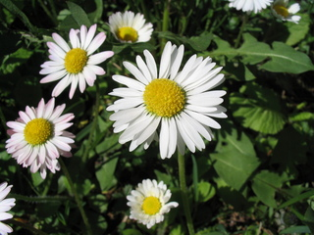
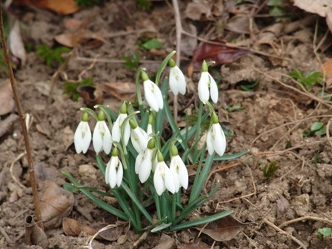
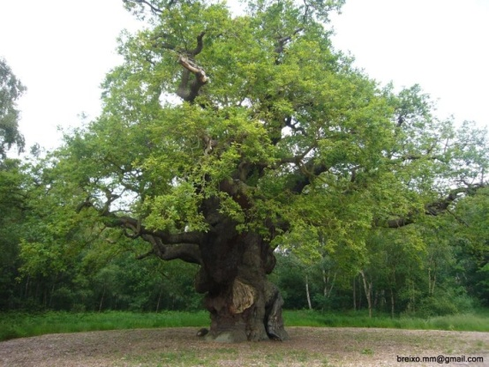
Na Zemlji živi veliko različnih rastlin.
Rastejo na kopnem in v vodi.
Več jih je tam, kjer je toplo in vlažno.
Razlikujejo se po velikosti.
Vse rastline izdelujejo snovi, ki jih potrebujejo za rast. Te snovi so njihova hrana.

Slide 3
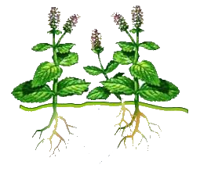
DELI RASTLINE
CVET
STEBLO
Na vrhu stebla je cvet.
Steblo drži rastlino pokonci.
PLOD
LISTI
Iz cveta nastane plod. V plodu so semena. Iz semen se razvije nova rastlina.
Po listih se pretaka voda z raztopljenimi snovmi. V listih rastlina izdeluje hrano. Ta iz njih potuje po rastlini.
KORENINA
Rastlina je s koreninami pritrjena v zemlji. Iz nje črpa vodo in v njej raztopljene snovi. Voda gre iz korenin po steblu v liste.

Slide 4
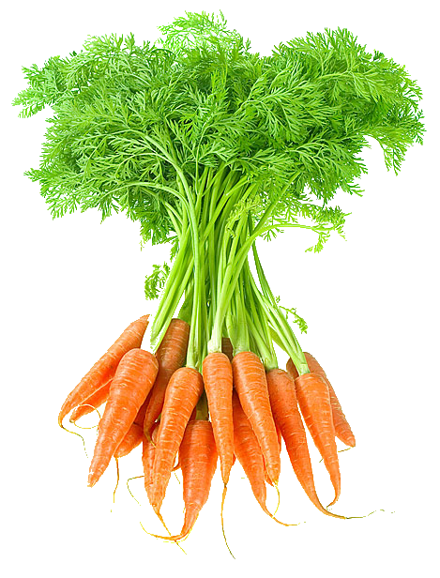
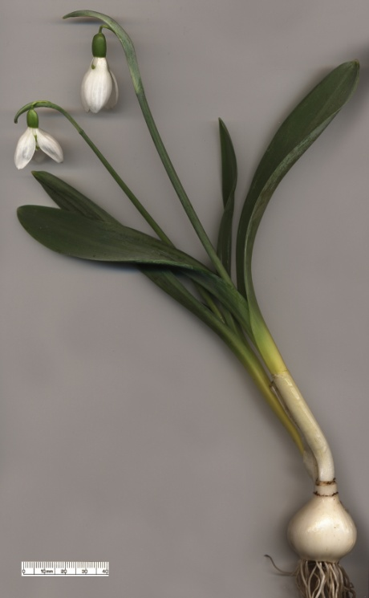
Deli rastlin so pri različnih vrstah različni.
ODEBELJENO PODZEMNO STEBLO - GOMOLJ
ODEBELJENO PODZEMNO STEBLO - KORENIKA
KORENINA
ODEBELJENO PODZEMNO STEBLO - ČEBULICA
ODEBELJENA
KORENINA

Slide 5
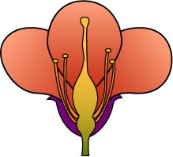
DELI CVETA
VENČNI LISTI
PESTIČ
V njem je jajčece.
So lahko različnih barv.
PRAŠNIKI
ČAŠNI LISTI
V prašnikih je pelod.
Ščitijo cvet, ko je ta še v obliki popka.
Pelod prenesejo s prašnikov na pestič žuželke ali veter. To imenujemo OPRAŠITEV. Po oprašitvi se razvije plod v katerem je seme.

Slide 6
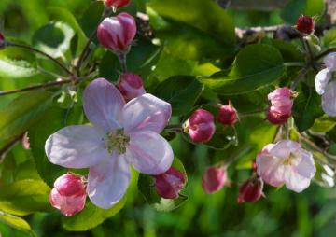
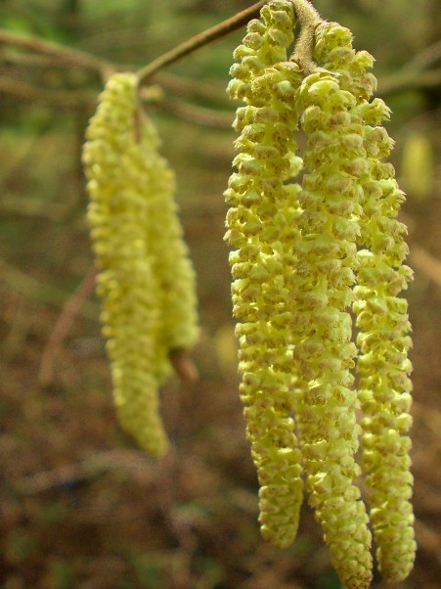
Leska je vetrocvetka.
Jablana je žužkocvetka.

Slide 7
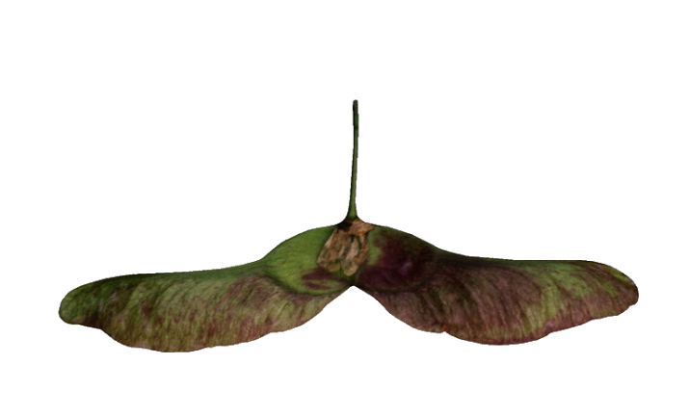
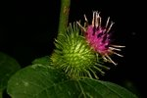
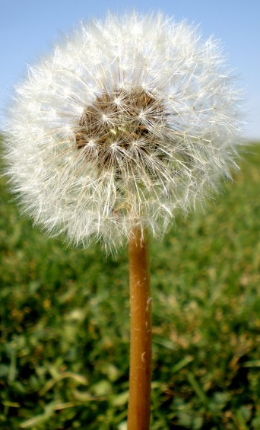
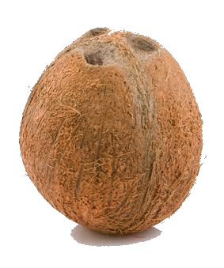
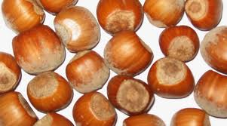
Semena se raznašajo na različne načine:
Raznaša jih veter.
Raznašajo jih živali.
Raznaša jih voda.

